Slide 1
PENGEMBANGAN MODEL KEEFEKTIVITASAN MANAJEMEN SDM DI TAIWAN
M. Harfiansyah 14808144016
Rizca Nur A. P. 14808144017
M. Nazil 14808144024
Iqbal Setiawan 14808141007

Slide 2
Abstrak
Tujuan dari penelitian ini adalah untuk membangun dimensi keefektivitasan manajemen sumber daya manusia dan indikator evaluasi terkait dalam industri teknologi tinggi di Taiwan, dalam rangka untuk mengevaluasi tingkat kemampuan Taiwan di daerah ini, dan memberikan pedoman untuk bisnis. Selain itu, model inovasi organisasi juga dibangun untuk menjadi dasar teori inovasi. Metode penelitian yang digunakan termasuk tinjauan literatur, wawancara mendalam dan teknik kelompok kecil. Ini digunakan sebagai langkah pertama dalam membangun pengelolaan sumber daya model pengukuran efektivitas manusia. Sebelum membangun manajemen sumber daya model pengukuran efektivitas manusia untuk penelitian ini, indikator pengukuran tertimbang diciptakan melalui proses hirarki analitik (AHP). Setelah menyelesaikan membangun model efektivitas manajemen sumber daya manusia, studi empiris menyimpulkan bahwa dimensi yang paling penting untuk mengukur efektivitas manajemen sumber daya manusia termasuk: HRME teknis, HRME strategis, HR profesional manajer penguasaan, dan HR manajer bisnis penguasaan.

Slide 3
I. PEMBENTUKAN MODEL PENGUKURAN KEEFEKTIVITASAN MANAJEMEN SDM (HRME)
Ada kesepakatan luas bahwa kinerja perusahaan dipengaruhi oleh seperangkat praktek HRM dan modal manusia suatu perusahaan memberikan kontribusi untuk pencapaian tujuan bisnisnya. bukti empiris baru-baru ini mendukung asumsi dasar ini (Schuler & Jackson, 1987; Baird & Meshoulam, 1988; Cutcher-Gershenfeld, 1991; Arthur, 1994; Huselid, 1995; Jackson & Schuler, 1995; MacDuffie, 1995; Huselid & Becker, 1996; Huselid, Jackson, Schuler, 1997).
Melalui penelaahan dan analisis sastra HRME terkait, ditemukan bahwa aktivitas manajemen sumber daya manusia yang terus menerus dilakukan oleh perusahaan teknologi tinggi sebagai faktor kunci dalam mencapai keunggulan kompetitif.
Di masa lalu, pengukuran pada tingkat HRME biasanya dipastikan melalui kuesioner dievaluasi oleh indikator subjektif atau indeks tertimbang sederhana seperti rasio perputaran, pengeluaran pelatihan dan pengembangan dll. Namun, hasil dari pendekatan semacam ini sangat bervariasi dengan persepsi subjektif seseorang yang menjawab kuesioner. Hal ini karena pentingnya tertimbang relatif dimensi yang berbeda tidak dianggap.

Slide 4
Dasar dari model pengukuran HRME sedang dikembangkan dalam penelitian ini terutama didasarkan pada faktor-faktor struktur HRME diusulkan oleh Huselid, Jackson & Schuler (1997).
Model pengukuran awal didirikan melalui studi literatur, wawancara mendalam dengan para ahli, penilai dan mata pelajaran, sebagai dinding sebagai penggunaan teknik kelompok kecil (SGT) untuk mengkompilasi pandangan dan pendapat dari dimensi dan indikator pengukuran untuk HRME dari perusahaan teknologi tinggi. Indikator objektif juga disertakan selain indikator subjektif.
Model pengukuran awal pertama kali dirancang dalam bentuk kuesioner dan dikirim ke manajemen menengah dan tinggi di departemen sumber daya manusia dari 150 perusahaan yang berhubungan dengan manajer, yang terletak di Taman Industri Sains Berbasis Hsin Chu dan Industri Kabupaten Nan Tze.Dua set kuesioner dikirim ke masing-masing perusahaan, yaitu total 300 kuesioner dikirim, dan 209 (70%) hasil valid dikumpulkan.
Berdasarkan hasil analisis faktor, dimensi yang berbeda diidentifikasi dan diberi nama sesuai. Sebanyak dua dimensi sistem, lima dimensi pengukuran dan dua puluh dimensi sekunder diperoleh, sehingga menyelesaikan pembangunan model pengukuran awal. Dimensi dan indikator dari tabel pengukuran ditunjukkan pada Gambar 2.

Slide 5
Pada penyelesaian struktur hirarkis untuk studi ini, sepuluh ahli yang akrab dengan studi HRME dikonsultasikan untuk membandingkan pasangan dari dimensi dan indikator. Mereka melakukan ini melalui proses kuesioner hirarki analitik (AHP), sehingga memperoleh bobot relatif hirarki dan indikator, untuk pengembangan selanjutnya dari persamaan untuk mengevaluasi HRME.

Slide 6
Tahap pertama dari hirarki HRME dan indikator untuk perusahaan teknologi tinggi di Taiwan dibangun melalui pengumpulan, pemeriksaan, dan analisis, diikuti dengan induksi dan perbandingan hasil literatur yang terkait sesuai.
  (2) wawancara ln mendalam dan teknik kelompok kecil (SGT)
    Menyusul pembentukan hirarki tahap Erst dan indikator, pandangan dan pendapat mengenai HRME struktur hirarkis dan indikator pengukuran perusahaan teknologi tinggi Taiwan yang dicari dari para ahli dan sarjana untuk memodifikasi model awal dan mengatur struktur analisis yang lebih ketat untuk penelitian berikutnya. Sepuluh ahli dari bidang terkait di Taiwan dikonsultasikan; lima dari mereka akademisi dengan manajemen sumber daya manusia sebagai bunga penelitian utama, sementara sisanya lima orang tengah untuk manajemen yang lebih tinggi dari departemen sumber daya manusia dari perusahaan industri teknologi tinggi. Konsultasi, dilakukan pada Taipei dan Kaohsiung, digunakan wawancara mendalam dan teknik kelompok kecil. berlangsung dari 2 hingga 3 jam.
  (3) analisis ExpI0l • faktor atory
    Sebuah meja pre-pengukuran yang berisi 34 pertanyaan disiapkan sesuai dengan dimensi pengukuran dan indikator.
    a300 set meja dikirim ke 150 perusahaan berteknologi tinggi dan 209 hasil valid dikumpulkan. Menggunakan metode analisis komponen utama dan menetapkan Eigenvalue lebih besar dari 1,0 untuk kriteria seleksi, faktor umum yang diambil dari kuesioner yang dikembalikan. Faktor-faktor umum yang kemudian mengalami perlakuan rotasi orthogonal, dengan menggunakan metode solusi varimax, sehingga mengikuti rotasi, perbedaan terbesar antara maksimum dan factor loading minimum faktor yang sama di setiap pertanyaan bisa diperoleh untuk memudahkan identifikasi dan penamaan umum faktor. Hirarki dan penamaan struktur pengukuran akhir yang diperoleh setelah analisis faktor ditunjukkan pada Gambar 2.

Slide 7
Dalam menetapkan dimensi dan indikator bobot untuk HRME dari perusahaan teknologi tinggi Taiwan, 56 indikator dinormalisasi untuk mendapatkan nilai standar (Z).
Tujuan utama dari standardisasi adalah untuk menghilangkan efek pada setiap indikator karena unit yang berbeda yang disurvei.
Nilai Z ditetapkan antara 0 dan I.
Nilai standar dari dimensi sekunder individual sama dengan jumlah produk antara nilai standar dari masing-masing indikator dalam dimensi dan bobotnya.
Demikian juga, jumlah dari produk antara nilai standar dari dimensi sekunder dan bobot yang menghasilkan nilai standar dari dimensi utama, sedangkan jumlah produk antara nilai standar dari dimensi utama dan bobot yang memberi nilai standar dari sistem.
Akhirnya, jumlah dari produk antara nilai standar dari masing-masing dimensi sistem dan bobot yang menghasilkan skor untuk HRME dari perusahaan.

Slide 8
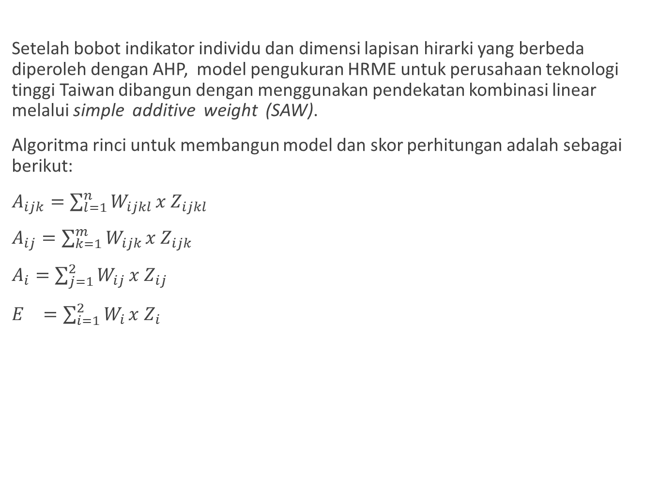
Setelah bobot indikator individu dan dimensi lapisan hirarki yang berbeda diperoleh dengan AHP, model pengukuran HRME untuk perusahaan teknologi tinggi Taiwan dibangun dengan menggunakan pendekatan kombinasi linear melalui simple additive weight (SAW).
Algoritma rinci untuk membangun model dan skor perhitungan adalah sebagai berikut:
$A_{ijk}=\sum_{l=1}^{n}{W_{ijkl}}x Z_{ijkl}$
$A_{ij}=\sum_{k=1}^{m}{W_{ijk}}x Z_{ijk}$
$A_{i}=\sum_{j=1}^{2}{W_{ij}}x Z_{ij}$
$E^{}=\sum_{i=1}^{2}{W_{i}}x Z_{i}$

Slide 9
Tujuan dari penelitian ini adalah untuk membangun industri teknologi tinggi sumber daya manusia dalam dimensi efektivitas manajemen Taiwan dan indikator evaluasi terkait, dalam rangka untuk mengevaluasi tingkat saat Taiwan kemampuan di daerah ini, dan memberikan pedoman untuk bisnis.

Slide 10
Kesimpulan
Ada beberapa perbedaan dalam persediaan validitas HRM dibangun oleh Huselid, Jackson dan Schuler
(1997). Kami lebih peduli bahwa ulama dan ahli di negara kita fokus pada pengukuran konstruksi dan indikator teknologi tinggi validitas HRM dalam negeri. Perbedaan ini tidak disebabkan oleh masalah teknis, tetapi karena kondisi nasional yang berbeda, budaya dan karakteristik perusahaan.

Slide 11
(2) Tambahan atau memperpanjang konteks dan dimensi dari model penelitian
Penelitian ini berorientasi ke arah pengukuran dua dimensi utama dalam suatu perusahaan, yaitu Fungsi HRME dan Implementasi HRME, studi masa depan mungkin dapat menambahkan konsep lain. Dengan menyelidiki interaksi mereka dengan atau efek pada HRME, konteks dan dimensi dari model penelitian dapat dilengkapi dan diperpanjang. Ini akan menghasilkan model pengukuran yang lebih halus dan ketat.

Slide 12
(3) ukuran Meningkatkan sampel
Meskipun pembangunan model penelitian ini telah diverifikasi dan dianalisis dengan memasukkan beberapa perusahaan teknologi tinggi lokal selama studi, efektivitas dan keandalan hasil masih perlu dikonfirmasi oleh sampel yang lebih besar dari perusahaan ke dalam penelitian.

Slide 13
HRME harus diperkuat untuk meningkatkan kemampuan inti perusahaan
Bagaimanapun harus menekankan bahwa kegiatan Fungsi HRME dan Implementasi HRME bisa saling mempromosikan dan memiliki efek sinergis dalam meningkatkan adaptasi dari suatu perusahaan untuk perubahan lingkungan. Oleh karena itu, model pengukuran ini harus bermanfaat bagi perusahaan dalam memahami statusnya HRME saat ini, memberikan rekomendasi strategis, dan bertindak sebagai pedoman untuk meningkatkan kegiatan HRME untuk lebih baik.

